Slide 1

Naptárak

Slide 2
1 év

Slide 3
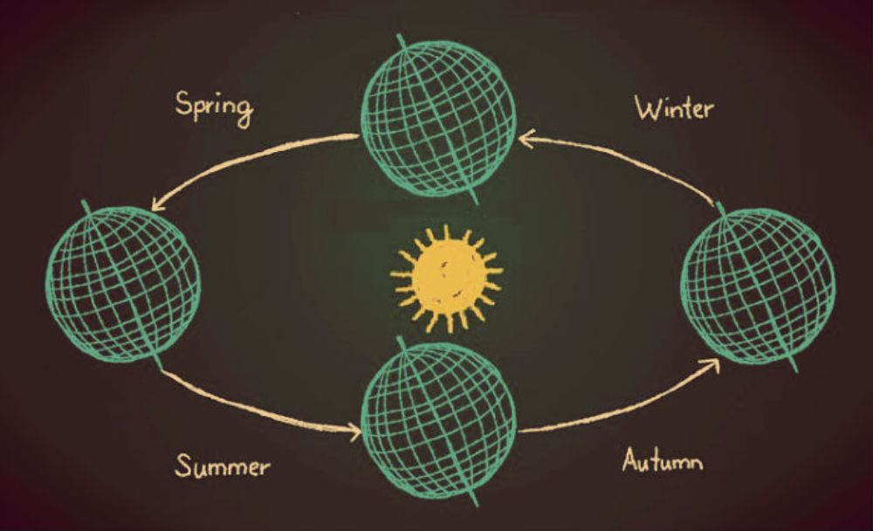
Év
az időtartam, ami után a Nap egy adott földrajzi helyen ismét az égbolt azonos pontján tűnik fel (szoláris év)
365 nap, 5 óra, 48 perc, 46 másodperc
Add meg 4 tizedesjegy pontossággal, hogy 1 év hány napból áll!

Slide 4
Naptárak története

Slide 5
Naptárak története
A hónapjaink nevében milyen római számok és nevek fedezhetőek fel?
Római naptár i.e. 738:
Martius, Aprilis, Maius, Junius, Quintilis, Sextilis, September, October, November, December
30-31 naposak, így 60 nappal rövidebb volt mint az év
januárt, februárt később tették hozzá
Juliánus-naptár i.e. 46:
Caesarhoz kötjük
30 és 31 napos hónapok, kivéve a februárt, ami 29 napos
minden 4. évben a február 30 napos
Augustus császár módosította

Slide 6
Szökőévek
A Julianus naptár 4 évente iktat be szökőévet, tehát azzal számol, hogy egy év 365,25 napból áll. Ez a valóságban azonban ennél rövidebb: 365 nap 5 óra 48 perc 46 másodperc. Pár év alatt ez nem jelent problémát, de az 1600-as évekre már gondod jelentett. Nagyjából hány nappal tolódott el eddigre a naptár?
365 nap 5 óra 48 perc 46 másodperc körülbelül 365,2422 nap. Az eltérés így évente körülbelül 0,0078 nap. Ez 1600 év alatt közel 12,5 napot jelent.

Slide 7
Gergely-naptár
XIII. Gergely pápa reformja
1582. október 4. (csütörtök) után október 15. (péntek) következett
eltűntek a Caesar óta felhalmozódott felesleges napok
12 nappal tolódott el a naptár, de csak 10 nap maradt ki:
a niceai zsinaton (325-ben) rögzített napéjegyenlőség dátumát (március 22.) szerették volna visszaállítani
húsvét: a tavaszi napéjegyenlőséget követő első holdtölte utáni vasárnap
1616. április 23.: Shakespeare és Cervantes halálának napja, mégsem egy napon haltak meg. Hogy lehetséges ez?

Slide 8

Szökőévek reformja
A reformot nem szerették volna 1000 évente végrehajtani, így Gergely pápa módosította a szökőévek rendszerét: 4 évente van szökőév, de a 100-zal osztható évszámok esetében nincsen, a 400-zal osztható évszámok esetében pedig ismét van. Ez hány év alatt okoz 1 nap eltolódást?
A különbség évente (a 365,2422 naptól) már csak kb. 0,003 nap, ami nagyjából 3333 évente okoz 1 nap eltolódást.

Slide 9

A Julianus-naptár alternatívája
A Julianus-naptár 1 nap eltolódást okoz 128,026 évente. Lehet javítani, ha 128 évente nincsen szökőév. Ez hány napos évet jelentene?
Hogy lehet eldönteni egy 100-jegyű számról, hogy 128-cal osztható-e?
Osztható 128-cal ha az utolsó 7 számjegyből alkotott szám osztható 128-cal.

Slide 10
Doomsday algoritmus

Slide 11
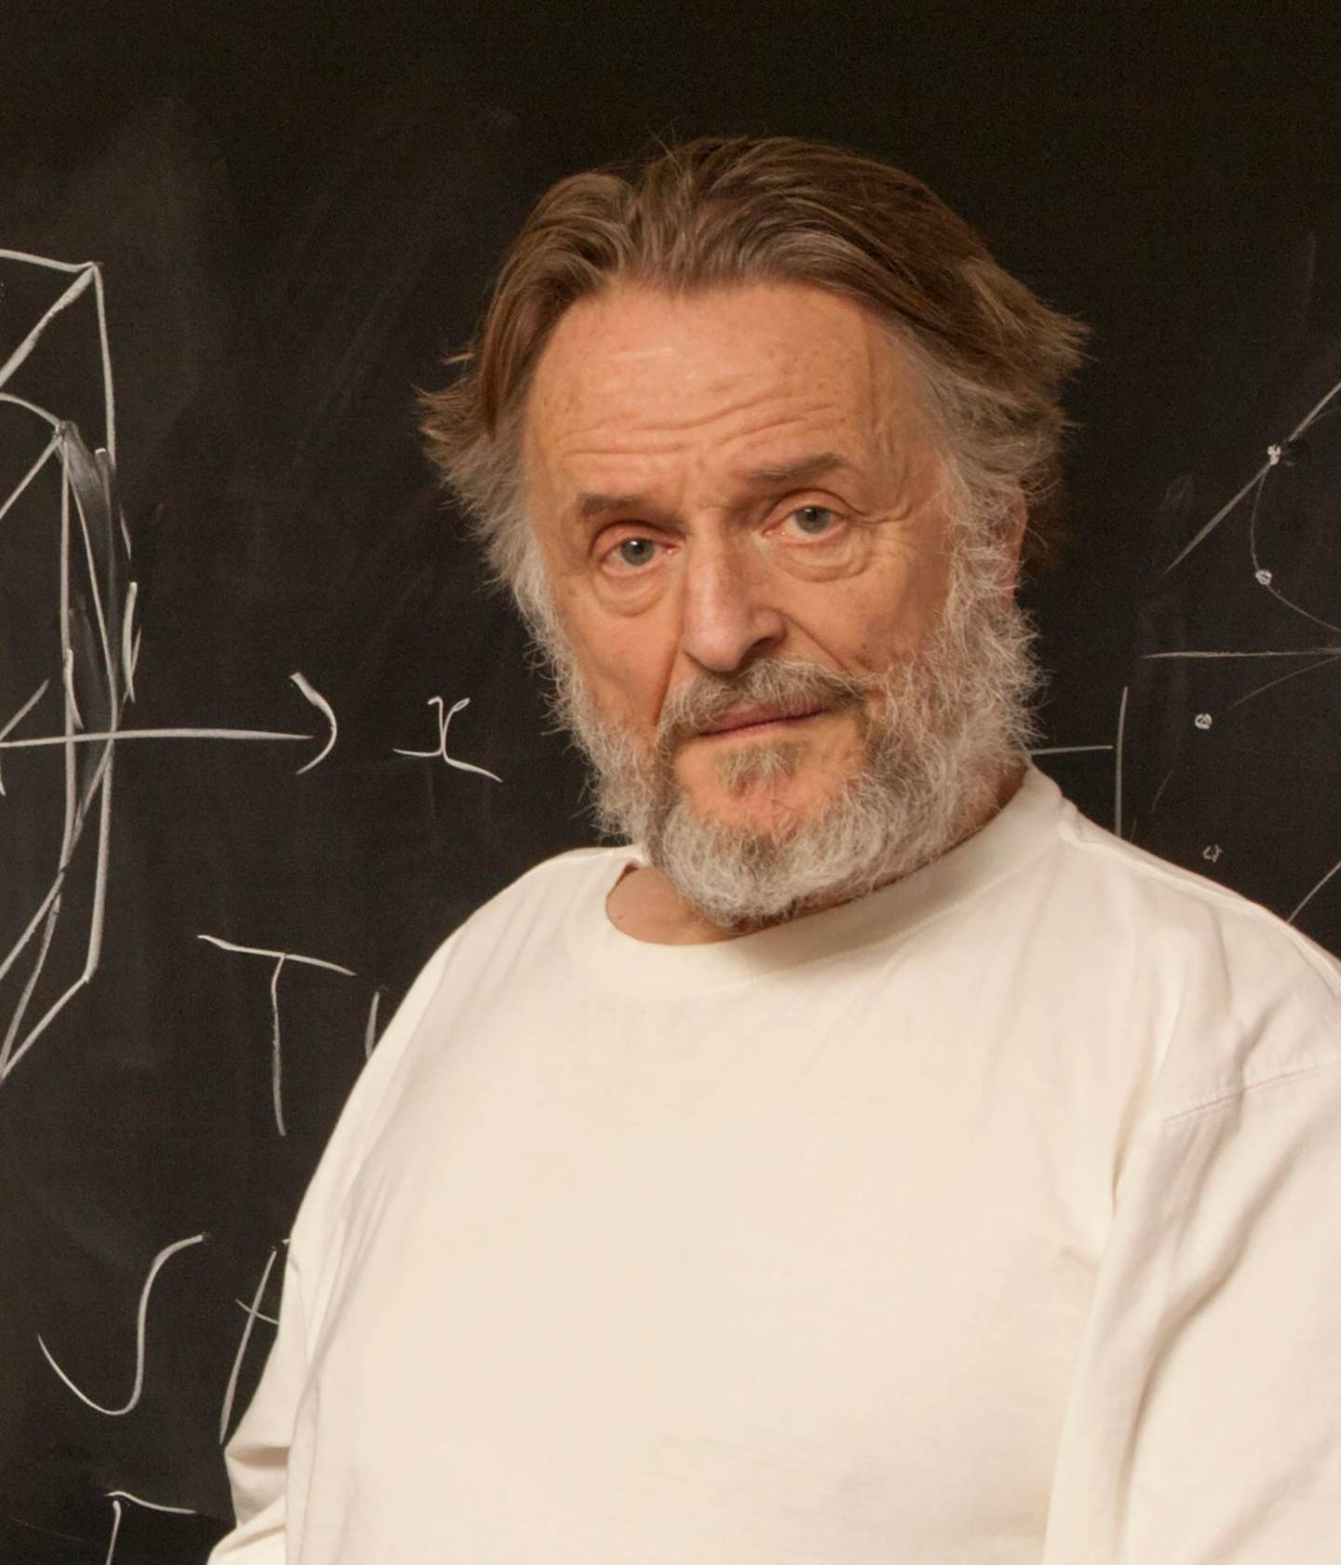
Doomsday algoritmus
egy adott dátum a hét melyik napjára esik
John Conway továbbfejlesztette Charles Lutwidge (Lewis Carroll) algoritmusát
gyors

Slide 12
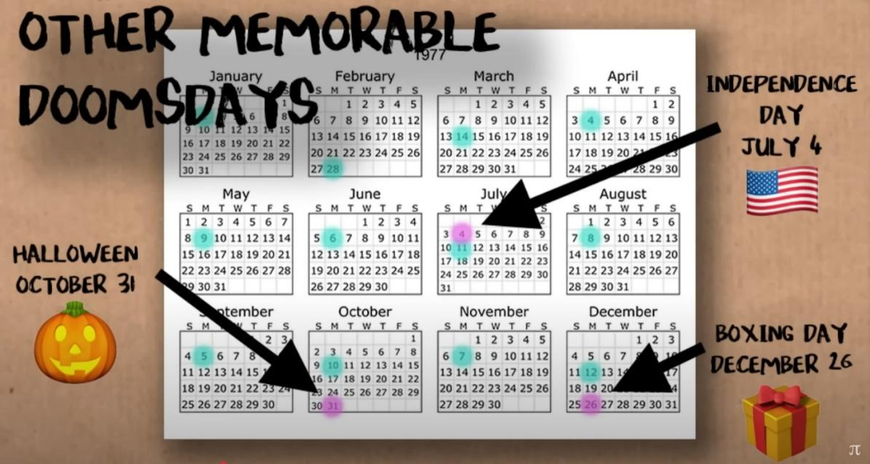
Az algoritmus működése
Doomsday: a nap amire február utolsó napja esik egy adott évben
minden évben bizonyos napok ugyanarra a napra esnek mint február utolsó napja
Néhány Doomsday:
Páros hónapoknál: 04.04., 06.06., 08.08., 10.10., 12.12.
Páratlannál: “I work 9-5 at the 7-11” 05.09., 09.05., 07.11., 11.07.
Március: π-nap (03. 14.)
Január: nem szökőévben 3., egyébként 4.

Slide 13
Gyorsítsunk a számoláson
7-es maradékokkal:
Vasárnap = 0, hétfő = 1, kedd = 2, szerda = 3, csütörtök = 4, péntek = 5, szombat = 6
2025-ben a Doomsday péntek. A hét melyik napjára esik…?
2025. december 12.:
Péntek
2025. április 28.:
Hétfő
2025. október 1.:
Szerda

Slide 14
Doomsday meghatározása
400 évre meg kell jegyezni?
Évente hány nappal tolódik?
Egy lehetséges módszer
A kiinduló dátum Doomsday-éhez hozzáadunk annyit, amennyi év eltelt és még annyit, amennyi ebből szökőév volt.
1700: Vasárnap
1800: Péntek
1900: Szerda
2000: Kedd
Mi volt a Doomsday 2015-ben?
Mi volt a Doomsday 1768-ban?

Slide 15
A hét melyik napjára esik?
1848. március 15.:
szerda
1996. november 4.*:
hétfő
1456. július 22.:
kedd?
csütörtök!

Slide 16
Kiegészítés

Slide 17
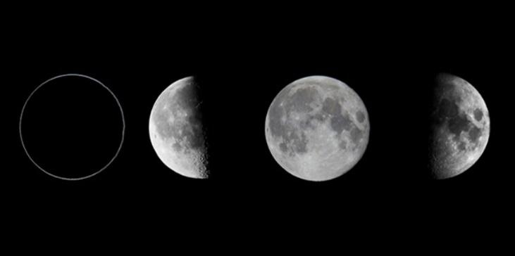
Hónap
holdciklushoz kapcsolódik
a Holdnak több időre van szüksége hogy a Naphoz képest ugyanabba a pozícióba kerüljön
egy ciklus ideje: 29,27 és 29,83 nap között változik
a hosszútávú átlag: 29 nap 12 óra 44 perc 2,8 másodperc.

Slide 18
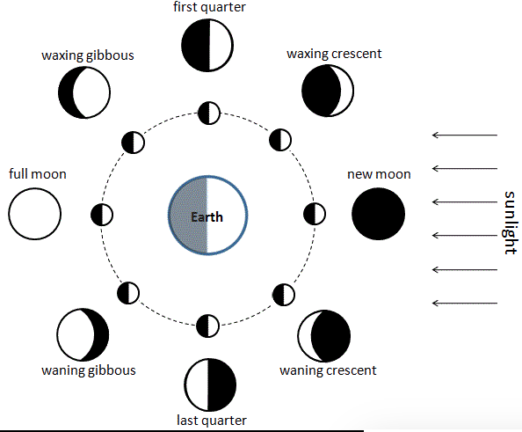
Hold
A Holdnak mindig ugyanazt az oldalát látjuk. Hogy lehetséges ez?
https://science.nasa.gov/moon/tidal-locking/
Mi magyarázza a különböző Holdfázisokat?
https://www.youtube.com/watch?v=LHD4Pk0D8_g

Slide 19
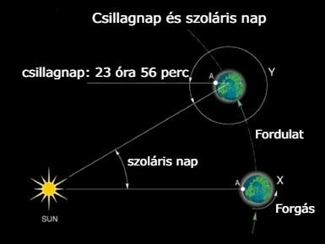
1 nap = 24 óra?
a Nap két egymást követő delelése között eltelt idő
A Föld a saját tengelye körül 23 óra 56 perc alatt fordul meg. Miért áll mégis 24 órából 1 nap?
1 nap kb. 1,01 fokkal kerül odébb a Föld. 360 fokot 23 ó 56 perc alatt = 1436 perc alatt fordul. 360,01 fokot pedig 1440 perc = 24 óra alatt tesz meg.

Slide 20
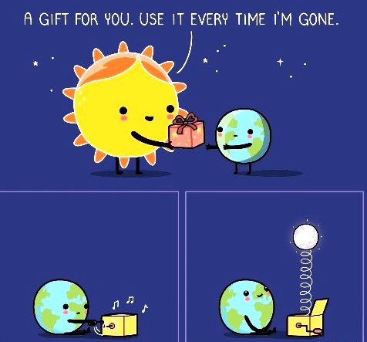
Vége.

